Slide 1

PLAN DE MARKETING PARA POSICIONAR NUEVOS SERVICIOS A LOS CLIENTES ACTUALES Y POTENCIALES DE QUITO Y GUAYAQUIL DE LA EMPRESA CRYOMED
ESCUELA POLITÉCNICA DEL EJÉRCITO

Slide 2
¿Qué son las células madre?
Son células pluripotentes que tienen la capacidad de regenerar órganos y tejidos y pueden convertirse en una de las 200 variedades celulares.
La sangre del cordón umbilical tiene una alta cantidad de células madre.
Hace 30 años se realizó el primer trasplante de células para tratar Anemia de Fanconi
Con ayuda de esta terapia celular, en la actualidad se han tratado más de 70 enfermedades.

Slide 3
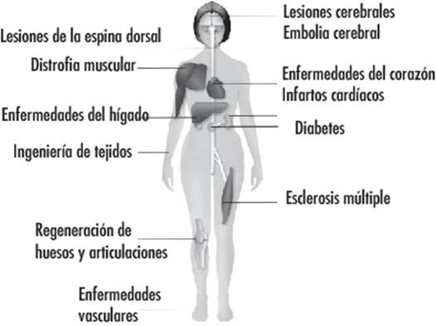
Enfermedades tratables con Células Madre

Slide 4
Inicia su funcionamiento en Quito, en Marzo 2003.
En el 2004 abre oficinas en Cuenca y Guayaquil.
Primera recolección de células madre en Guayaquil.
Es licenciataria de CryoCell, laboratorio radicado en Estados Unidos con más de 20 años de trayectoria.
LA EMPRESA CRYOMED

Slide 5
MISIÓN
Proteger la Salud y vida de los bebés en Ecuador preservando sus células madre, con nuestra experiencia y respaldo del laboratorio especializado Cryo-Cell Internacional.
VISIÓN
Mantenernos como la elección más confiable y segura para cryo-preservar células madre y contribuir con la investigación y aplicación de terapia celular en el Ecuador

Slide 6
GARANTÍAS
Certificaciones internacionales.
Respaldo de CryoCell Estados Unidos y México.
Laboratorio exclusivo en los Estados Unidos.
60 trasplantes exitosos.
Más de 240.000 muestras a nivel mundial.

Slide 7
Problemática actual
La empresa quiere generar un mayor volumen de ventas implementando nuevos servicios adicionales a sus clientes actuales y potenciales.

Slide 8
OBJETIVOS DE LA INVESTIGACIÓN
    Objetivo General
Realizar un estudio de mercado que permita conocer los beneficios adicionales o valor agregado que desearían recibir los clientes actuales y potenciales de Cryomed cuando adquieren el servicio de criopreservación de células madre.
    Objetivos Específicos
Identificar las necesidades prioritarias de los clientes al momento de elegir un laboratorio de células madre.
Conocer e identificar los principales factores que motivan a la toma de decisiones de los clientes.

Slide 9
Descriptiva
Cuantitativa
Cualitativa
TIPO DE INVESTIGACIÓN
TÉCNICAS DE
INVESTIGACIÓN
80 encuestas
4 Entrevistas a profundidad

Slide 10
UNIVERSO
Población Ecuatoriana INEC | 14,483,499
Población Quito | 1,619,146
Población Guayaquil | 2,291,158
Porcentaje de Mujeres en Ecuador | 50.4 %
Población de mujeres en Quito | 816,050
Población de mujeres en Guayaquil | 1,154,744
Tasa de natalidad 15.4/1000
Población de mujeres embarazadas en Quito | 12,567
Población de mujeres embarazadas en Guayaquil | 17,783
Nivel socio económico entre medio y alto | 7%
Mujeres embarazadas en Quito de Nivel socioeconómico entre medio y alto | 880
Mujeres embarazadas en Guayaquil de Nivel socioeconómico entre medio y alto | 1245
UNIVERSO DEL ESTUDIO | 2125

Slide 11
MERCADO POTENCIAL EN QUITO Y GUAYAQUIL
NIVELES SOCIOECONÓMICOS (Consultor Apoyo)
MEDIO TIPICO: 30%
MEDIO ALTO: 6,5%
ALTO: 0,5%

Slide 12
PARTICIPACIÓN RELATIVA DE MERCADO

Slide 13
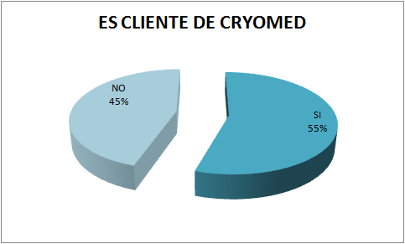
RESULTADOS DE LA ENCUESTA

Slide 15
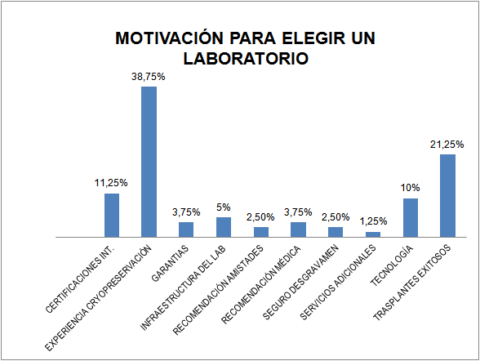

Slide 16
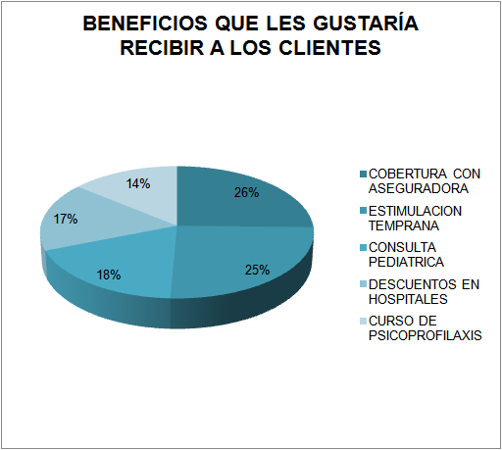
RESULTADOS DE LA ENCUESTA

Slide 17
ENTREVISTAS A PROFUNDIDAD
Clientes actuales, mujeres embarazadas en etapa de gestación.
El beneficio no es el factor clave de decisión.
Recuerdan muy bien que recibieron un regalo o beneficio.
Sugieren mayor difusión de los beneficios de las células madre.
Factores decisivos: seguridad, certificaciones, higiene, accesibilidad.

Slide 18
ANÁLISIS PEST
Factor Político
Factor Económico
Factor Social
Factor Tecnológico

Slide 19
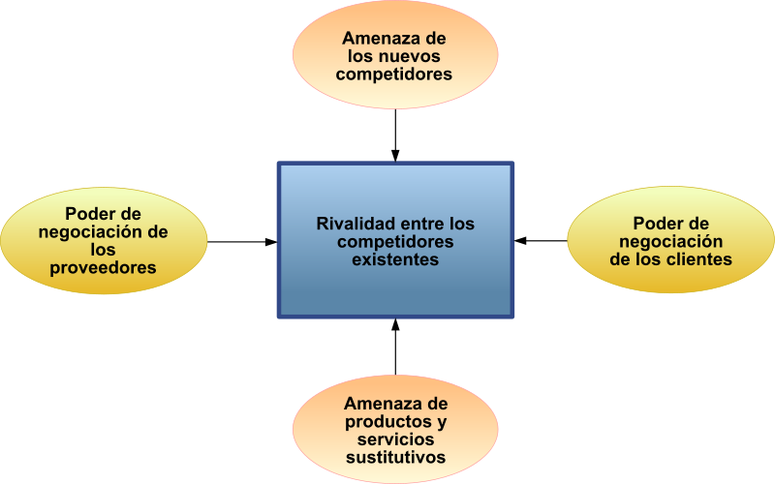
Modelo Porter

Slide 21
ESTRATEGIAS DE MARKETING
Estrategia Competitiva: importante, distintiva, comunicable, preferente, asequible, rentable.
Estrategia de Merchandising: Diferenciación de la Marca
CRM: Mantener clientes actuales y atraer a nuevos potenciales
Estrategia de Servicio al cliente: cliente satisfecho
Estrategia en la Fuerza de Ventas: mayor número de cierres, incremento de ventas

Slide 22
Segmentación Geográfica
El segmento elegido son madres en estado de gestación de la ciudad de Quito y Guayaquil de la zona urbana.

Slide 23
Segmentación Demográfica
El segmento elegido son madres en estado de gestación de la ciudad de Quito y Guayaquil de la zona urbana.
Edad
Género
Ingresos
Tamaño de la familia
Nacionalidad

Slide 24
Segmentación Socio-Cultural
Estilo de vida
Beneficios Buscados
Segmentación Comportamental
Ocasión de Compra
Estatus del cliente
Actitud frente al producto o servicio

Slide 25
Pefiles de Segmentación
Nivel Económico Medio-Alto
Nivel Económico Alto

Slide 26

SLOGAN

